Slide 1

第9章 树
§9.1 无向树及生成树
§9.2 根树及其应用

Slide 2
一、无向树
(注:本章所指回路为简单回路或初级回路)
树：连通而不含回路的无向图称为无向树，
简称树。常记做T。
树叶：树中度数为1的结点。
分支点：树中度数大于1的结点。
平凡树：平凡图。
森林：连通分支大于等于2,且每个连通分支是树的无向图。

Slide 3
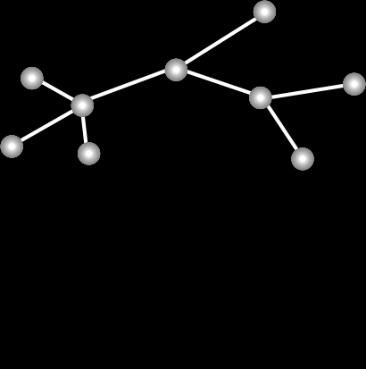

Slide 4


一、无向树
树的等价
定义
(1) G连通且不含回路(G是树）；
(2) G中无回路，且m = n-1，其中m为边，
n为结点数；
(3) G是连通的，且m = n-1;
(4) G中无回路，但在G中任两结点之间增加一条新边，
就得到唯一的一条基本回路；
(5) G是连通的，但删除G中任一条边后，便不连通；
(6) G中每一对结点之间有唯一的一条基本通路。
设T 有k片树叶，于是2 m ≥ k+ 2 (n - k)，
则2 (n-1) ≥ 2n - k，则k ≥ 2
定理
任意非平凡树T (n, m)至少有两片树叶。

Slide 5
例16.1 画出6阶所有非同构的无向树。
解答 设T_{i}是6阶无向树。
由定理16.1可知，T_{i}的边数m_{i}＝5，
由握手定理可知，∑d_{Ti}(v_{j})＝10，且δ(T_{i})≥1，△(T_{i})≤5。
于是T_{i}的度数列必为以下情况之一。
(1) 1，1，1，1，1，5
(2) 1，1，1，1，2，4
(3) 1，1，1，1，3，3
(4) 1，1，1，2，2，3 –两种
(5) 1，1，2，2，2，2

Slide 6
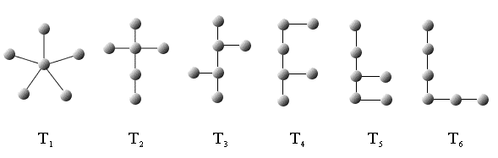

Slide 7
二、生成树
生成树：若连通图G的某个生成子图是一棵树，
则称该树为G的生成树，记做T_{G}。
生成树T_{G}的边称为树枝。
G中不在T_{G}中的边称为弦。
T_{G}的所有弦的集合称为生成树的余树(补)。余树不一定是树,也不一定连通.

Slide 8
二、生成树
a
a
a
d
d
e
e
e
b
c
b
c
b
c
图G
生成树T_{G}
生成树T_{G}的补
定理
一个连通图G至少存在一棵生成树。
求解方法：破圈法、避圈法。(m = n - 1)

Slide 9
推论1
G为n阶m条边的无向连通图，则m≥n−1。
(要把n个顶点联系起来至少需要n-1条边)
推论2
设G是n阶m条边的无向连通图，T为G的生成树，则T的余树中含有m-n+1条边（即T有m-n+1条弦）。

Slide 10
定义9.3
设T是n阶m条边的无向连通图G的一棵生成树，设e′₁, e′₂, …, e′_{m−n+1}为T的弦。设C_{r}为T添加弦e′_{r}产生的G的回路, G中只含弦e′_{r}，其余边均为树枝，称C_{r}为G的对应T的弦e′_{r}的基本回路或基本圈，r＝1, 2, …, m−n+1。称{C₁, C₂, …, C_{m−n+1}}为G对应T的基本回路系统.
a
d
e
b
f
cc

Slide 11
三、最小生成树
最小生成树：设G = <V, E, W>是连通的赋权图，T 是
G 的一棵生成树，T 的每个树枝所赋权值之和
称为T 的权，记为W(T)。G中具有最小权的生成树
称为G的最小生成树。
求解方法：Kruskal算法(避圈法)、管梅谷算法、逐步短接法。
Kruskal算法: p195

Slide 12
最小生成树很有实际应用价值.例如结点是城市名,边的权
表示两个城市间的距离, 从一个城市出发走遍各个城市,
如何选择最优的旅行路线.又如城市间的通信网络问题,如
何布线,使得总的线路长度最短.
例如:右图所示
v₂ □
2
□ v₃
3
5
1
7
1
2
v₁ □
8
v₈ □
7
□ v₅
□ v₄
3
4
3
4
6
2
4
v₇ □
6
□ v₆

Slide 13
Kruskal算法: 设G是有n个结点,m条边(m≥n-1)的连通图.
|S|=n-1, 说明是树
最后S={a1, a2, a3,… ,an}
S=Φ i=0 j=1
将所有边按照权升序排序:
e₁, e₂, e₃,… ,e_{m}
Y
停
S=S∪{a_{i}}
j=j+1
|S|=n-1
输出S
N
N
取e_{j}使得
S∪{ e_{j}}有回路?
a_{i}=e_{j}
i=i+1
j=j+1
Y

Slide 14
Kruskal算法:
19
19
a
a
b
b
5
5
12
12
14
14
c
c
7
7
18
18
e
e
16
16
8
8
3
3
g
g
d
d
21
27
21
f
f

Slide 15
四、有向树
有向树：一个有向图若略去所有有向边的方向后
得到的无向图是一棵树，则称该有向图为有向树。
根树：非平凡的有向树，若恰有一个结点的入度为0，
其余所有结点的入度均为1，则称为根树。
其中：入度为0的结点称为树根，
出度为0的结点称为树叶，
入度为1出度大于0的结点为内点，
内点和树根统称为分支点。

Slide 16
四、有向树
从树根到任一结点的通路长度，称为该结点的层数，
所有结点中层数最大的称为根树的高。

Slide 17
四、有向树
根树可看成是家族树：
(1) 若从v_{i}到v_{j}可达，则称v_{i}是v_{j}的祖先， v_{j}是v_{i}的后代；
(2) 若<v_{i} , v_{j} >是根树中的有向边，则称v_{i}是v_{j}的父亲，
v_{j}是v_{i}的儿子；
(3) 若两结点是同一个结点的儿子，则称它们为兄弟。
有序树：规定了每层结点的次序的根树，称有序树。
子树(根子树)：根树T 中，任一结点v及其所有后代导出的子图, 称为T 的以v为树根的子树。

Slide 18
举例:
a)语法树
b)算术表达式树
((a+b)÷c)×(d－e)
句子 □
主语 □
□ 谓语短语
冠词 □
□ 形容词
□ 名词
动词□
□ 宾语
□
The
□
little
□
boy
□
saw
冠词 □
□ 名词
□
The
□
apple
×
÷
－
+
□ c
□ d
□ e
□ a
□ b

Slide 19
c)判定树:有四枚金币a,b,c,d,已知道三个是真的,最多一个是假的,它们的外表完全相同,只是重量有点差别.给你一架天平找出假币.
a:b□
<
=
>
a:c□
a:c□
□ a:c
<
=
<
=
>
=
>
a轻□
b重□
c重□
a:d□
c轻□
b轻□
□ a重
<
=
>
d重□
全真□
□ d轻

Slide 20
2 8 3
开始结点
d)搜索树:八数码游戏:
搜索策略:
宽度优先,
深度优先,
启发式搜索,….
1 6 4
7 5
2 8 3
2 8 3
2 8 3
1 6 4
1 4
1 6 4
7 5
7 6 5
7 5
2 8 3
2 8 3
2 3
2 8 3
2 8 3
6 4
1 4
1 8 4
1 4
1 6
1 7 5
7 6 5
7 6 5
7 6 5
7 5 4
2 3
…………………..
…………………..
1 8 4
7 6 5
1 2 3
8 4
7 6 5
1 2 3
8 4
目标结点
7 6 5

Slide 21
四、有向树
(1)设T为根树，若将T中层数相同的顶点都标定次序，
则称T为有序树。
(2)分类：
根据根树T中每个分支点儿子数以及是否有序
r叉树——每个分支点至多有r个儿子
r叉有序树——r叉树是有序的
r叉正则树——每个分支点恰有r个儿子
r叉正则有序树——r叉正则树是有序的
r叉完全正则树——树叶层数均为树高的r叉正则树
r叉完全正则有序树——r叉完全正则树是有序的

Slide 22
四、有向树
将有序树转换为二元树：
(1) 从根结点开始，保留每个父亲结点和最左边儿子
的连线，撤消与其他儿子的连线；
(2) 兄弟间用从左至右的水平有向边连接。
(3) 以位于给定结点下面的结点作为左儿子，以给定
结点的水平右邻结点作为右儿子。
将森林转换为二元树：
将每棵树表示为二元树，除第一棵二元树外，将余下每棵二元树作为前一棵二元树的根的右子树。

Slide 23
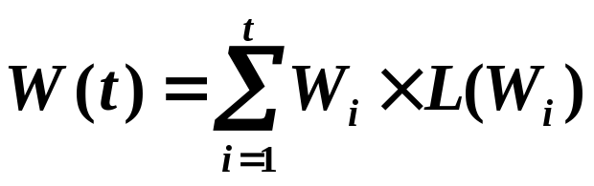
四、有向树
最优树：
设有一棵二元树，对所有的t 片树叶赋以权值
W₁、W₂ 、… 、W_{t}，则称之为赋权二元树；
若权为W_{i}的树叶的层数为L(W_{i})，则称
为该赋权二元树的权；
所有赋权W₁、W₂ 、… 、W_{t}的二元树中，
W( t )最小的二元树称为最优二元树。

Slide 24
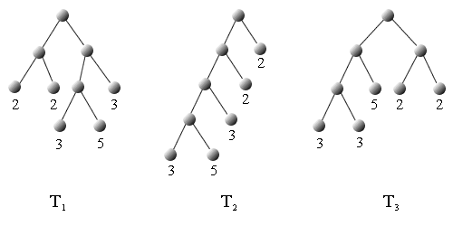
下图所示的三棵2叉树T₁,T₂,T₃都是带权为2、2、3、3、5的2叉树。
W(T₁)=2×2+2×2+3×3+5×3+3×2=38
W(T₂)=3×4+5×4+3×3+2×2+2×1=47
W(T₃)=3×3+3×3+5×2+2×2+2×2=36
Notes:
都不是最优树

Slide 25
求最优树的算法(Huffman算法)
给定实数w1, w2, …, wt，且w1≤w2 ≤ … ≤ wt。
①连接权为w1, w2的两片树叶，得一个分支点，其权为w1+w2。
② 在w1+w2, w3, …, wt中选出两个最小的权，连接它们对应的顶点（不一定是树叶），得新分支点及所带的权。
③ 重复② ，直到形成t−1个分支点、t片树叶为止。

Slide 26
例如: 已知权值 W={ 5, 6, 2, 9, 7 }
5
6
2
9
7
6
9
7
7
5
2
9
7
13
5
2
6
7

Slide 27
9
7
13
5
2
6
7
29
0
1
13
16
0
1
0
1
6
7
9
7
0
1
00
01
10
5
2
110
111

Slide 28
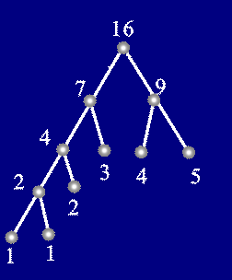
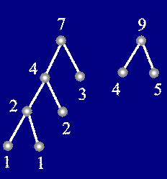
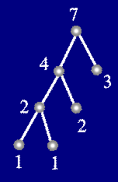
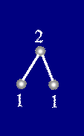
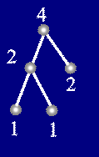
算法举例
例如：求带权为1、1、2、3、4、5的最优树。
W(T)=38

Slide 29
最佳前缀码
(1)最佳前最码的定义
定义 设α₁, α₂, …, α_{n-1}, α_{n}是长度为n的符号串， 称其子串α₁, α₁α₂, …, α₁α₂…α_{n−1} 分别为该字符串的长度为1,2, …,n的前缀。
设A={β₁, β₂, …, β_{m}}为一个符号串集合，若对于任意的β_{i}, β_{j}∈A，ij，β_{i}, β_{j}互不为前缀，则称A为前缀码。
若β_{i}(i=1,2,…,m)中只出现0与1两个符号，则称A为二元前缀码。
(2)如何产生二元前缀码？
定理 由一棵给定的2叉正则树，可以产生唯一的一个二元前缀码。
Notes:
在通信中，常用二进制编码表示符号。例如可用长为2的二进制编码00，01，10，11分别表示A,B,C,D.称这种表示法为等长码表示法。若在传输中，A,B,C,D出现的频率大体相同，用等长码表示是很好的方法，但当它们出现的频率相差悬殊，为了节省二进制数位，以达到提高效率的目的，就要寻找非等长的编码。

Slide 30
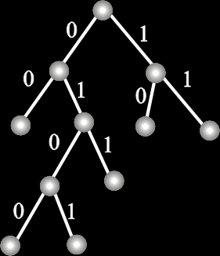
方法：
将每个分支点引出的两条边分别标上0和1。
结果：
图所示树产生的前缀码为{00, 10, 11, 011, 0100, 0101}。
Notes:
由以上产生的任一个前缀码都可以传输5个符号，比如A,B,C,D,E，都不会传错，
但当这些字母出现频率不同时，用哪一个符号串传输哪个字母最省呢？
这就要用各符号出现的频率（或100乘各频率）为权，利用Huffman算法求最优2叉树，
由最优2叉树产生的前缀码称为最佳前缀码，
用最佳前缀码传输对应的各符号能使传输的二进制数位最省。

Slide 31
用Huffman算法产生最佳前缀码
例9.3 在通信中，八进制数字出现的频率如下：
0：25% 1：20%
2：15% 3：10%
4：10% 5：10%
6： 5% 7： 5%
求传输它们的最佳前缀码？
求传输10^{n}（n≥2）个按上述比例出现的八进制数字需要多少个二进制数字？
若用等长的（长为3）的码字传输需要多少个二进制数字？

Slide 32
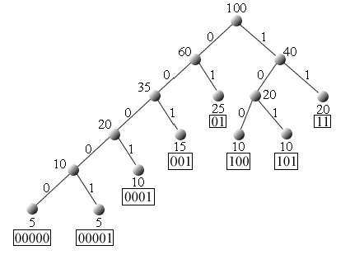
解答
以100乘各频率为权，并按小到大排列，得w₁=5, w₂=5, w₃=10, w₄=10, w₅=10, w₆=15, w₇=20, w₈=25。产生的最优树如下。
 0 —— 01 (25%)
1 —— 11 (20%)
2 —— 001 (15%)
3 —— 100 (10%)
4 —— 101 (10%)
5 —— 0001 (10%)
6 —— 00000 (5%)
7 —— 00001 (5%)
传100个按比例出现的八进制数字所需二进制数字个数W(T)=285 ，所以传10^{n}(n≥2)个所用二进制数字应为2.85×10^{n}。
用等长码（长为3）应该用3×10^{n}个数字,因此用最佳前缀码可节省传递数字。
Notes:
前缀码节省二进制数字，能提高效率。

Slide 33
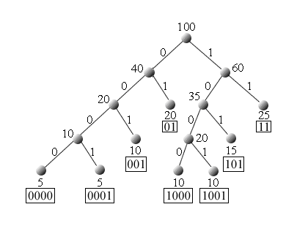
由于在每一步选择两个最小的权的选法不唯一。
因为两个权对应的顶点所放左右位置不同。
画出的最优树可能不同，最佳前缀码并不唯一，但有一点是共同的，就是它们的权应该相等，即它们都应该是最优树。
说明
Notes:
右图为例子中的最优树。

Slide 34
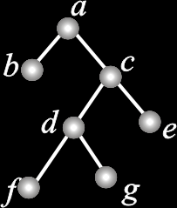
3、 波兰符号法与逆波兰符号法
对一棵根树的每个顶点都访问且仅访问一次称为行遍或周游一棵树。
对2叉有序正则树的周游方式：
① 中序行遍法——次序为：左子树、树根、右子树
② 前序行遍法——次序为：树根、左子树、右子树
③ 后序行遍法——次序为：左子树、右子树、树根
中序行遍法：b a (f d g) c e
前序行遍法：a b (c (d f g) e)
后序行遍法：b ((f g d) e c) a

Slide 35
用2叉有序正则树存放算式：
 最高层次的运算符放在树根上。
 依次将运算符放在根子树的根上。
● 参加运算的数放在树叶上，
规定：被除数、被减数放在左子树树叶上。

Slide 36
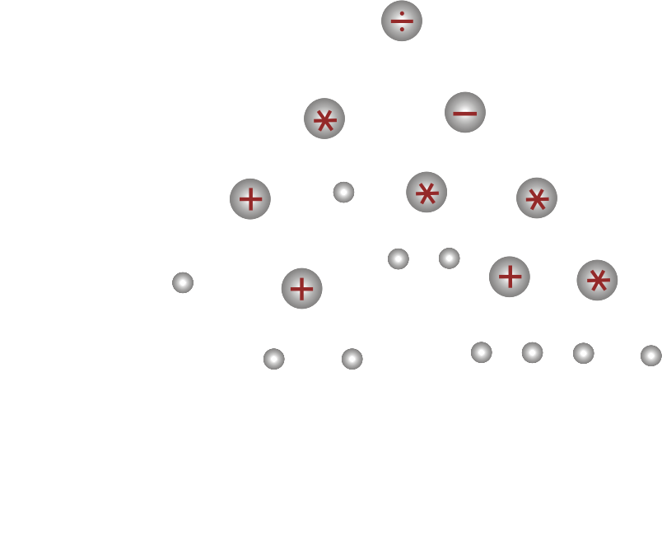
例如：用二叉有序正则树表示算式 ((b+(c+d))∗a)÷((e∗f)−(g+h)∗(i∗j))
Notes:
中序行遍法访问结果是还原算式。

Slide 37
波兰符号法
按前序行遍法访问存放算式的2叉有序正则树，其结果不加括号，规定每个运算符号与其后面紧邻两个数进行运算，运算结果正确。称此算法为波兰符号法或前缀符号法。
上图前序行遍法的访问结果为
÷ ∗ + b + c d a − ∗ e f ∗ + g h ∗ i j

Slide 38

逆波兰符号法
按后序行遍法访问，规定每个运算符与前面紧邻两数运算，称为逆波兰符号法或后缀符号法。
上图后序行遍法的访问结果为
b c d + + a ∗ e f ∗ g h + i j ∗ ∗ − ÷
小节结束

Slide 39
本章主要内容
无向树的定义及其性质。
生成树的定义及存在定理。
基本回路及基本回路系统。
基本割集及基本割集系统。
最小生成树。
根树及其分类。
最优树、Huffman算法。
最佳前缀码。
波兰符号法与逆波兰符号法。

Slide 40
本章学习要求
深刻理解树的定义和性质。
熟练地求解无向树。
准确地求解最小生成树。
深刻理解基本回路、基本割集、基本回路系统、基本割集系统等概念。
深刻理解根树、分类、家族树等诸多概念。
会画阶数n较小的非同构的根树。
熟练掌握用Huffman算法求最优树的方法。
熟练掌握求最佳前缀码的方法。
会用二叉树表示算式。
会求算式的波兰符号法和逆波兰符号法表示的算式。
小节结束

Slide 41
习 题
1、无向树T有n_{i}个i度顶点，i=2, 3, …,k，其余顶点全是树叶，求T的树叶数。
解答
提示：用树的性质m=n−1及握手定理。
（1）
（2）
（3）
从而解出 。

Slide 42
2、设n阶非平凡的无向树T中，Δ(T) ≥ k，k ≥ 1。证明T至少有k片树叶。
证明
反证法。
假设T至多有s片树叶，即s < k，
由于Δ(T) ≥ k，故存在v₀，d(v₀) ≥ k。 于是，
由此解出s ≥ k，这与s < k矛盾。

Slide 43
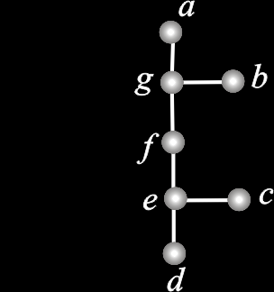
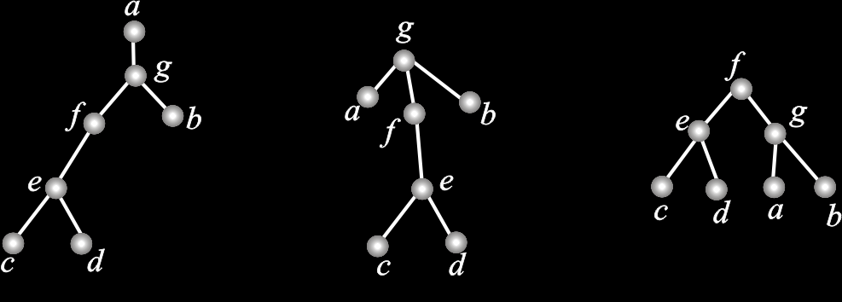
3、画出基图为右图所示无向树的所有非同构的根树。
解答

Slide 44
4、设T是正则2叉树，T有t片树叶，证明T的阶数n=2t−1。
证明
方法一、 利用正则2叉树的定义及树的性质直接证明。
（1）n = t+i (i为分支点数)
（2）n = m+1 （m为T的边数）
（3）m = 2i （正则2叉树定义）
由（2）和（3）得 ，代入（1）得n = 2t−1.

Slide 45
方法二、 利用握手定理及树的性质证明。
T的树根为2度顶点，所有内点为3度顶点，而树叶为1度顶点，所以有
（1）2m = 2+3(i−1)+t
（2）n = m+1 = i+t
由（1）和（2）可解出n = 2t−1。
小节结束

